Slide 1
Философия структурализма
и ее роль в развитии социально-гуманитарного знания.

Slide 2
Истоки структурализма

Slide 3
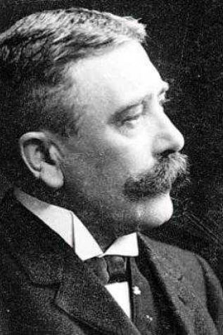
Фердинанда де Соссюра - 1 этап развития структурализма
Структурализм вырос из структурной лингвистики, у истоков которой стоял Фердинанд де Соссюр.
Французские структуралисты провозгласили научную революцию в гуманитарных науках, их реорганизацию и интеграцию с помощью лингвистических методов.

Slide 4
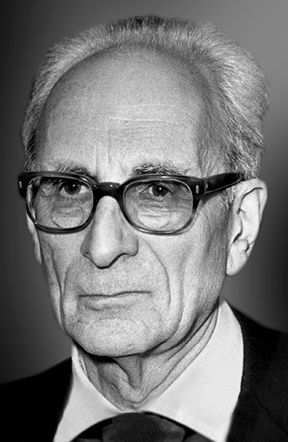
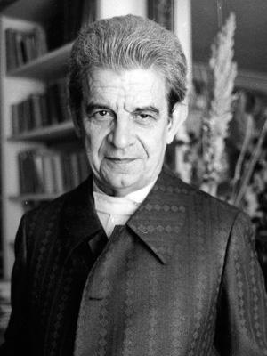
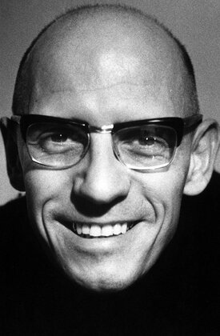
2 этап развития структурализма
Второй этап развития структурализма представляет собой перенос структуралистского метода на другие отрасли социально-гуманитарного знания: литературоведение, этнологию, психоанализ, историю науки.

Slide 5
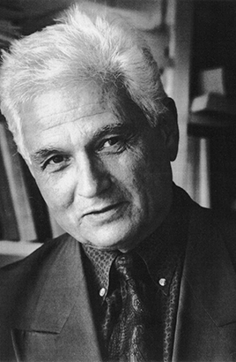
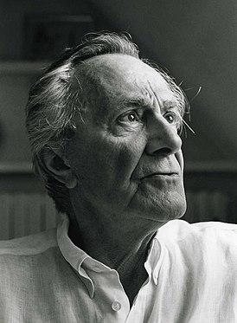
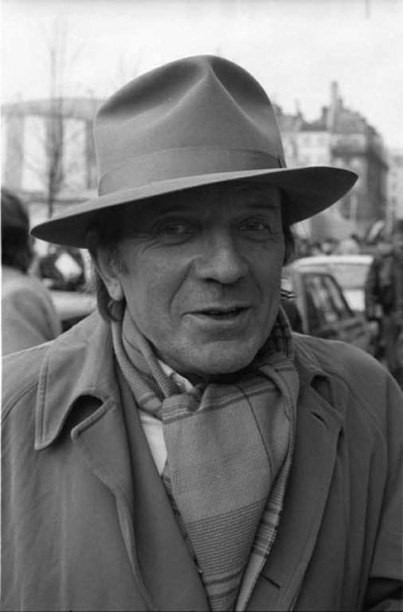
3 этап развития структурализма
Во второй половине 60-х годов начался переход от классического структурализма к постструктурализму, который в качестве самостоятельного явления стал формироваться в 70—80-е гг. во Франции и США. Его представители: Жак Деррида, Жан Лиотар, Жиль Делез.

Slide 6
2. Классификация

Slide 7
Структурализм и структуры
Свою главную задачу структурализм видел в выявлении структуры, основы изучаемого объекта.
Свою главную задачу структурализм видел в выявлении структуры, основы изучаемого объекта.
Структура —внутреннее устройство объекта, совокупность постоянных отношений между его элементами, которые сохраняются неизменными в процессе изменения и развития самого объекта

Slide 8
Мнения авторов
По мнению Фердинанда де Соссюра, знак—это некоторое целое, состоящее из:
а) означающего (звучание слова)
б) означаемого (понятие, выраженное в этом слове).
Свою главную задачу структурализм видел в вы
явлении структуры, основы изучаемого объекта.

Slide 9
Мнения авторов
Предметом изучения Леви-Стросса стали структуры материальной и духовной жизни первобытного общества.
Леви-Стросс доказал, что в основе мышления, лежат всеобщие бессознательные структуры, определяющие их поведение, отношения, трудовую деятельность, обычаи, традиции и так далее.

Slide 10
Мнения авторов
Мишель Фуко не считал себя структуралистом, однако в 1960-е годы соглашался с ориентацией на структуру.
Его главной целью было низвержение субъекта, Философ рассматривал человека как объект воздействия внешних сил и событий, отказавшись, вслед за Ницше, от гуманизма и наивной и иллюзорной.

Slide 11
3. Критика

Slide 12
Критика структурализма
Структурализм критиковали за научные амбиции, общую установку на познание человеческого духа, за позитивизм, пристрастность и необъективность анализа, идеализм, сциентистский иррационализм, бихевиоризм и механицизм, психологический, биологический и символический редукционизм; за формализм, стремление к систематизации, теоретизированию и текстуальности вне связи с социальными практиками и политикой; за манипулирование данными для их встраивания в теорию; за приверженность к парадоксам и новшествам, необычным трактовкам и риторике; за акцент на синхронии вместо темпоральности и историчности; утопизм и детерминизм.
Главным недостатком структурализма считали поиск скрытых или глубинных структур.

Slide 13
Критика структурализма
Слабость структурализма состоит в том, что в его рамках декларируется приоритет внутренних структур и не принимаются во внимание внешние факторы. Это не дает возможности дать ответ на такие вопросы: как и почему происходит смена самих структур, как соотносится структура и не структура и т. п. Ответы на эти вопросы попытались дать структуралисты третьего поколения — Деррида, Лиотар, Делез. Для структуралистов главной проблемой был поиск механизмов, которые обеспечивают объективность и общезначимость гуманитарных знаний, общих правил последовательного перехода от одного слова к другому, от одной мысли к другой.

